Slide 1
En ny biobankslag (2023:38)
Margareta Eriksson
Biobanksamordnare
Forskningsstöd kliniska studier
Region Värmland
Notes:
25 januari 2023 klubbades den nya lagen igenom av regeringen

Slide 2
Innehåll
Vad är en biobank och varför behövs biobanksprov?
Nuvarande Biobankslag
Nya biobankslagen
Vad påverkas av den nya lagen
Införandeprojektet i korthet
Notes:
Inne

Slide 3
Vad är en biobank och varför!
En biobank är en samling prov som tagits från människa eller foster och som samlas in, analyseras, förvaras och tillgängliggörs utifrån gällande lagstiftning. Vanligast är att det är prov tagna i hälso- och sjukvården för vårdändamål men det kan också vara prov som tagits och förvaras för forskning.
Säkra att en provgivare vid ett framtida vårdtillfälle ska få en säker diagnostik samt rätt vård och behandling
Medicinsk forskning och klinisk prövning
Utbildning, kvalitetssäkring och metodutveckling

Slide 4
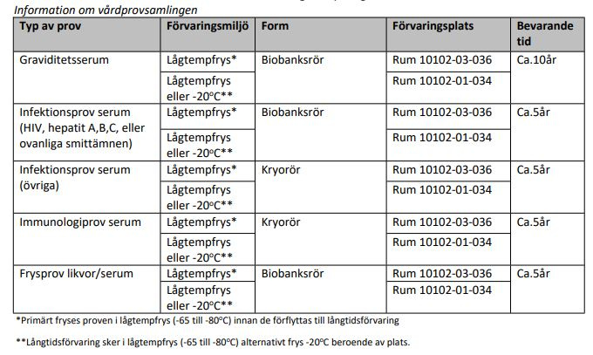
Vårdprovsamlingar Region Värmland
Klinisk patologi och cytologi
Klinisk mikrobiologi
Notes:
Obs! vätskebaserad cytologi från 1jan 2023 slängs proverna efter 2mån. Prover mellan 2014-2022 finns biobankade i Region Örebro biobank.

Slide 5
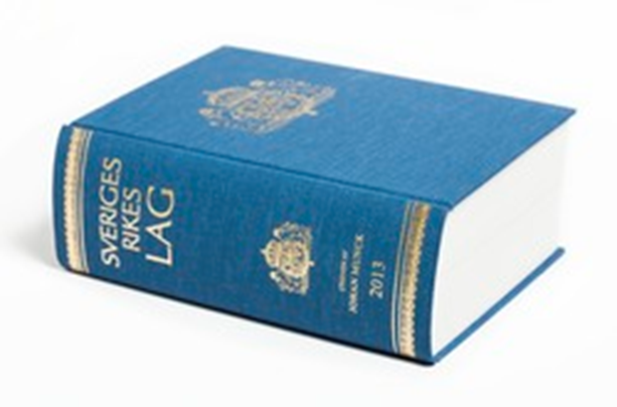
Biobankslagen idag
Lag (2002:297)
Trädde i kraft 2003-01-01
Inkluderar prover tagna innan 2003

Slide 6
Ny lag beslutad 2023-01-25 Träder i kraft 2023-07-01
25 januari 2023 -riksdagen fattade beslut om en ny biobankslag.
1 juli 2023 -den nya biobankslagen träder i kraft.
PreliminärtQ1 2024 -Socialstyrelsens föreskrifter börjar tillämpas.
Beslut: En ny biobankslag Socialutskottets Betänkande 2022/23:SoU4 –Riksdagen
Syftet är det samma men

Slide 7
Vad innebär införande projektet
En nationell samordning och enhetlig tillämpning av den nya biobankslagen.
Minskade kostnader för regionerna för att införa och efterleva lagen.
Lika bemötande oavsett var en patient söker vård och/eller deltar i en studie.
Ökad tillgänglighet av prov tagna i sjukvården för forskning, kliniska prövningar av läkemedel och medicinteknik.

Slide 8
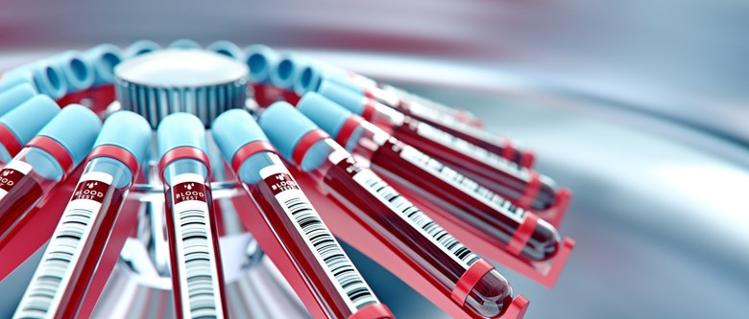
Vilka påverkas av den nya biobankslagen?
Huvudmän och verksamheter som använder prov som omfattas av biobankslagen, framförallt hälso- och sjukvård, akademi och industri.
Verksamheter inom vården där prov beställs, tas, analyseras och förvaras.
Patienter och provgivare
Leverantörer av regionernas IT- System

Slide 9
Nya biobankslagen i korthet
Enbart identifierbara prov omfattas.
Ändamålen för vilka prov samlas in, bevaras och används styr biobankslagens tillämplighet.
Prov som analyseras inom nio månader från provtagningstillfället och förstörs omedelbart efter analysen omfattas inte av biobankslagen.
Generell subsidiaritet tas bort.
Sekundärbiobanker tas bort
Prov får bevaras utomlands.
Prov får bara lämnas ut till juridiska personer. Tillgängliggörandet kan ske genom att prov utlämnas, skickas för åtgärd eller att provsamling/biobank överlåts.
En provsamling kan utlämnas mer än en gång.
Tydligare regler om avidentifiering.

Slide 10
Ändamålen styr tillämpningen
Biobankslagen tillämpas på identifierbara prov som samlas in, bevaras eller används för ändamålen:
1.Vård, behandling eller andra medicinska ändamål i en vårdgivares verksamhet,
2.forskning,
3.produktframställning, eller
4.utbildning, kvalitetssäkring eller utvecklingsarbete inom ramen för något av de ändamål som anges i 1-3
Även prov tagna utanför hälso-och sjukvården omfattas om de samlas in, bevaras eller används för ändamålen i biobankslagen.
Biobankslagen blir tillämplig om och när ändamålet med provet ändras till något av ändamålen i biobankslagen.

Slide 11
Samtycke
Samtycke till att samla in och bevara prov inom vården behövs inte om patienten samtycker till vården.
Tydligare bestämmelser om vilken information som ska ges till provgivare.
Om provgivaren inte vill att prov ska sparas ska provet som regel kastas.
En begränsning av samtycke eller att prov inte får användas ska dokumenteras i patientjournal eller register.
Prov från barn kan om det finns särskilda skäl bevaras mot vårdnadshavares samtycke. Barnet ska få information och samtycka senast när denne fyller 18 år.
Prov får samlas in och bevaras för vård utan samtycke ifrån beslutsoförmögna. Men, oklarheter finns gällande användning av befintliga vårdprov för forskning. Regeringen utreder detta som en separat fråga.

Slide 12
Fortsättning Samtycke
Ett nytt samtycke krävs inte för användning av bevarade vårdprov för kvalitetssäkring, utvecklingsarbete och utbildning inom hälso-och sjukvården.
Prov som tas specifikt för att bevaras för kvalitetssäkring, utvecklingsarbete och utbildning kräver samtycke enligt biobankslagen.
För forskning krävs inte samtycke enligt biobankslagen. Etikprövningslagen eller EU-förordningarna om kliniska prövningar ska tillämpas

Slide 13
Vad är sig likt från nuvarande biobankslag
Syftet med lagen är densamma
Bara identifierbara prover omfattas
Etikprövning krävs för ändamålet forskning
Samtycke regleras fortsatt av Etikprövningslagen (EPL)
IVO är tillsynsmyndighet
Prover som lämnas ut ska kodas (som utgångspunkt)
Skyldighet att förstöra ett prov flyttas från föreskrift till lag
Krav på förvaring av prov kvarstår, etc.

Slide 16
Regional kontaktperson
Varje region har utsett en person som är det nationella införandeprojektets regionala kontakt.
I införandeprojektet ingår också regionernas Biobanksamordnare, regionala biobankscentrum (RBC) och regionernas operativa biobanksservice.

Slide 17
Lokal Arbetsgrupp Region Värmland
DSO-Erik Franzen
Jurist- Emma Brunzell
Cosmic- Henrik Sandberg/Michael Almkvist
Verksamhetschef Labbmedicin- Charlotta Gestblom
Enhetschef Kemi- Ann Skarfelt
IT-förvaltning/Labbmedicin-Diana Schmidt
Område vårdkvalité- Petra Lundgren
Område SlutenVård-Maria Berglund
Område Öppenvård- ?
Kommunikatör-Mats Andersson

Slide 18
Att göra i Regionerna
Förbereda för utbildning av berörd personal.
Anpassningar i LIS.
Anpassningar i remiss och svarssystem (ROS) eller motsvarande.
Införa nya kallelsetexter.
Kartlägga regionala målgrupper och kanaler för att kunna skicka info till berörd personal.
Distribuera informationsmaterial (väntrum, digitala skärmar med mera

